Slide 1
VĒRTĒŠANAS PIEEJA UN IZPRATNES
LĪMEŅI MATEMĀTIKAS OLIMPIĀDĒS
8. klasei
Meistarklase
Rīgas Valsts 1. ģimnāzija
07.03.2025.

Slide 2
Kursu plāns
2024./2025. m.g. 2. posma uzdevumi
Atrisinājumu analīze
Skolēnu darbu vērtēšana

Slide 3
Kritēriji | Punkti
Uzdevums nav risināts; tīrrakstā nav minēts pat uzdevuma numurs. | − (svītriņa)
Tīrrakstā minēts uzdevuma numurs, bet risinājumā nav nevienas vērtīgas idejas, kas varētu vest pie pareiza atrisinājuma. | 0
Dažas derīgas idejas, bet bez tālākas izmantošanas vai pamatojuma. | 1 – 2
Veiksmīgi iesākts risinājums, bet nav saskatīts virziens, kā turpināt iesākto un novest līdz galam. | 3 – 4
Puse risinājuma. | 5
Pareizi iesākts un turpināts risinājums, kas tomēr nav paspēts vai prasts novest līdz pašam galam. | 6
Principā pareizs risinājums, bet ir kāda lielāka nepilnība, trūkums. | 7
Uzdevums atrisināts, bet risinājumam nelieli defekti – trūkst kāda paskaidrojuma, izlaistas mazāk būtiskas, bet tomēr nepieciešamas detaļas u.tml. | 8 – 9
Absolūti pareizs un skaidri saprotami pierakstīts risinājums bez iebildēm, piebildēm un citiem trūkumiem. | 10

Slide 4
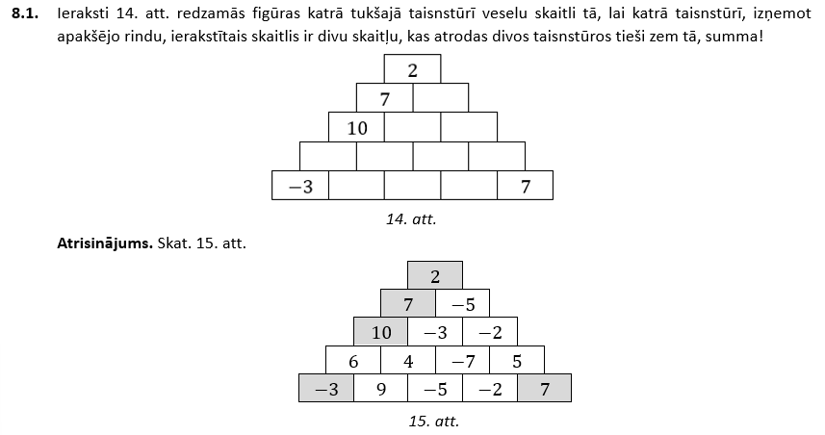

Slide 5
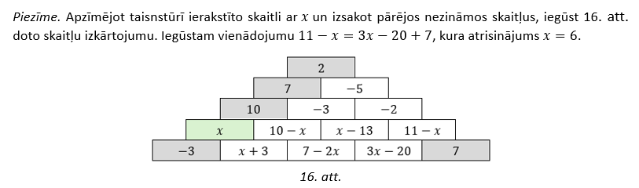
10 | Pareizi ierakstīti visi skaitļi
2 | Pareizi aizpildīta otrā un trešā rinda no augšas
ne vairāk kā 4 | Uzrakstīti vienādojumi, kas saista skaitļus

Slide 6
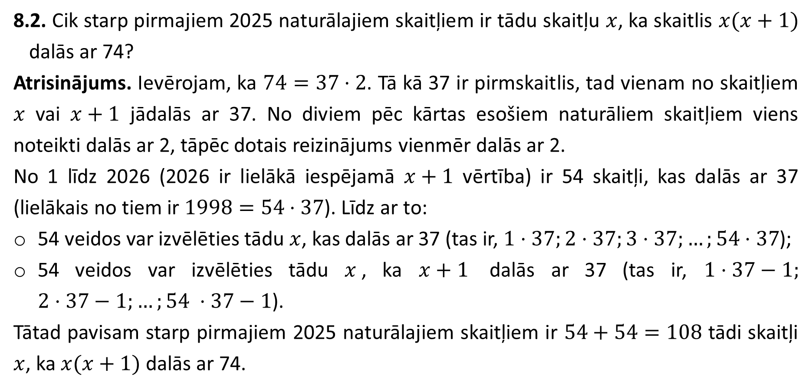
8.2. Cik starp pirmajiem 2025 naturālajiem skaitļiem ir tādu skaitļu $x$, ka skaitlis $x(x+1)$ dalās ar 74?
Atrisinājums. Ievērojam, ka $74=37⋅2$. Tā kā 37 ir pirmskaitlis, tad vienam no skaitļiem $x$ vai $x+1$ jādalās ar 37. No diviem pēc kārtas esošiem naturāliem skaitļiem viens noteikti dalās ar 2, tāpēc dotais reizinājums vienmēr dalās ar 2.
No 1 līdz 2026 (2026 ir lielākā iespējamā $x+1$ vērtība) ir 54 skaitļi, kas dalās ar 37 (lielākais no tiem ir $1998=54⋅37$). Līdz ar to:
54 veidos var izvēlēties tādu $x$, kas dalās ar 37 (tas ir, $1⋅37;2⋅37;3⋅37;…;54⋅37$);
54 veidos var izvēlēties tādu $x$, ka $x+1$ dalās ar 37 (tas ir, $1⋅37−1;$ $2⋅37−1;…;54 ⋅37−1$).
Tātad pavisam starp pirmajiem 2025 naturālajiem skaitļiem ir $54+54=108$ tādi skaitļi $x$, ka $x(x+1)$ dalās ar 74.

Slide 7
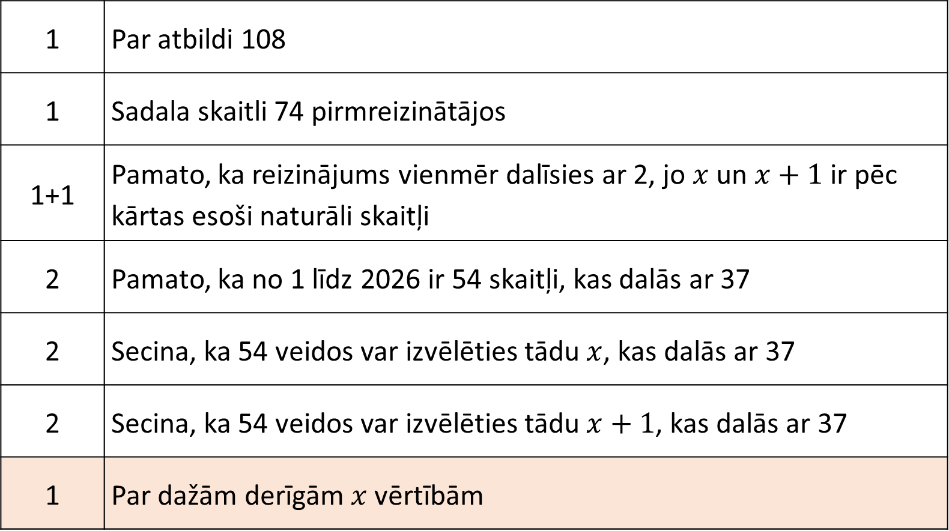
1 | Par atbildi 108
1 | Sadala skaitli 74 pirmreizinātājos
1+1 | Pamato, ka reizinājums vienmēr dalīsies ar 2, jo $x$ un $x+1$ ir pēc kārtas esoši naturāli skaitļi
2 | Pamato, ka no 1 līdz 2026 ir 54 skaitļi, kas dalās ar 37
2 | Secina, ka 54 veidos var izvēlēties tādu $x$, kas dalās ar 37
2 | Secina, ka 54 veidos var izvēlēties tādu $x+1$, kas dalās ar 37
1 | Par dažām derīgām $x$ vērtībām

Slide 8
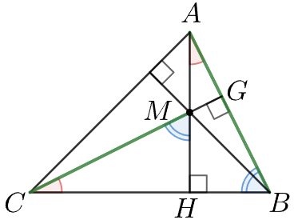
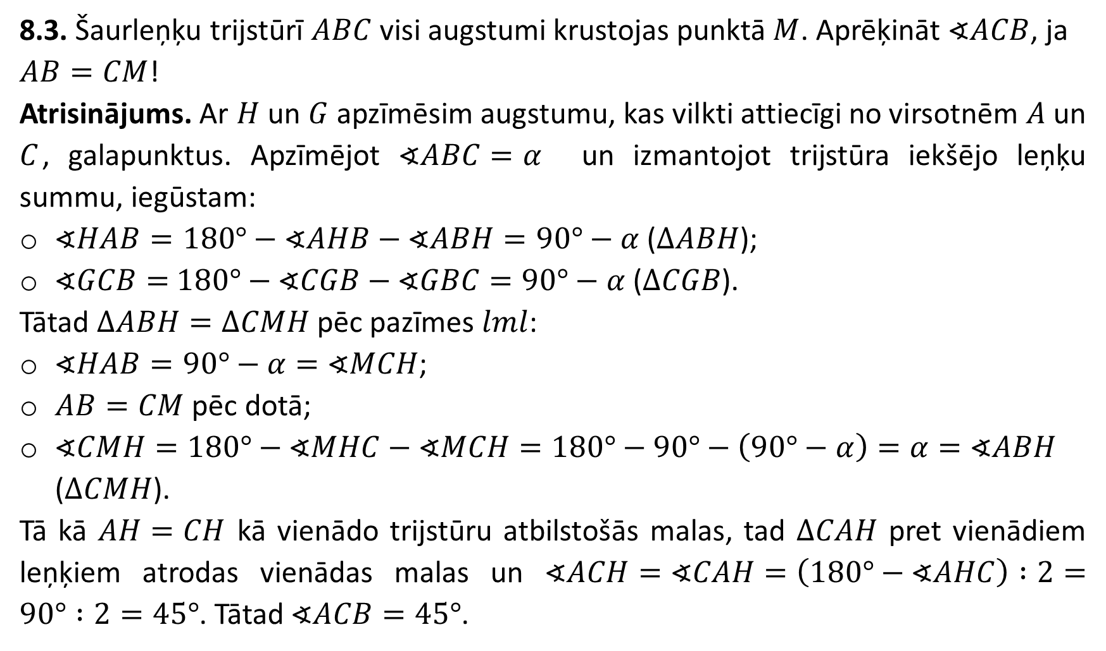
8.3. Šaurleņķu trijstūrī $ABC$ visi augstumi krustojas punktā $M$. Aprēķināt $∢ACB$, ja $AB=CM$!
Atrisinājums. Ar $H$ un $G$ apzīmēsim augstumu, kas vilkti attiecīgi no virsotnēm $A$ un $C$, galapunktus. Apzīmējot $∢ABC=α$ un izmantojot trijstūra iekšējo leņķu summu, iegūstam:
$∢HAB=180°−∢AHB−∢ABH=90°−α$ ($ΔABH$);
$∢GCB=$ $180°−∢CGB−∢GBC=90°−α$ ($ΔCGB$).
Tātad $ΔABH=ΔCMH$ pēc pazīmes $lml$:
$∢HAB=90°−α=∢MCH$;
$AB=CM$ pēc dotā;
$∢CMH=180°−∢MHC−∢MCH=180°−90°−\left(90°−α\right)=α=∢ABH$ ($ΔCMH$).
Tā kā $AH=CH$ kā vienādo trijstūru atbilstošās malas, tad $ΔCAH$ pret vienādiem leņķiem atrodas vienādas malas un $∢ACH=∢CAH=\left(180°−∢AHC\right) :2=90° :2=45°$. Tātad $∢ACB=45°$.

Slide 9
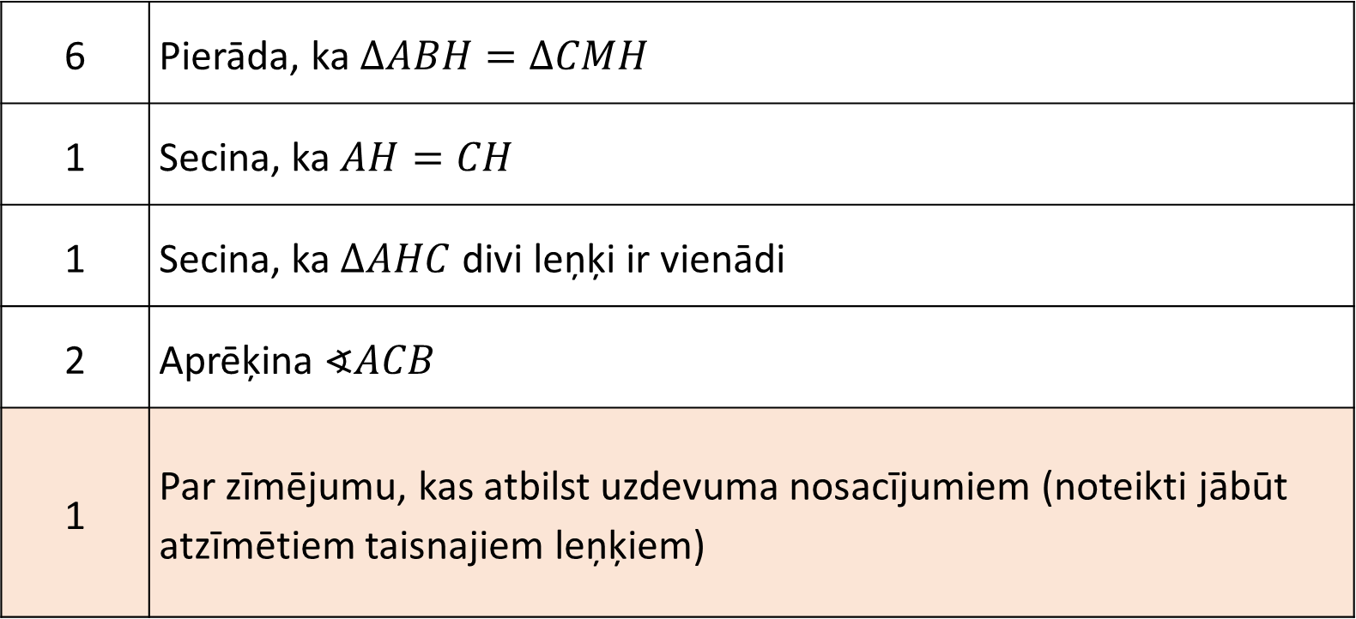
6 | Pierāda, ka $ΔABH=ΔCMH$
1 | Secina, ka $AH=CH$
1 | Secina, ka $∆AHC$ divi leņķi ir vienādi
2 | Aprēķina $∢ACB$
1 | Par zīmējumu, kas atbilst uzdevuma nosacījumiem (noteikti jābūt atzīmētiem taisnajiem leņķiem)

Slide 10
8.4. Alise un Kate spēlē spēli. Pirmajā gājienā Kate nosauc skaitli nulle, pēc tam viņas pamīšus izdara gājienus. Katra meitene savā gājienā izvēlas vienu naturālu skaitli no 1 līdz 10, pieskaita to pēdējam nosauktajam skaitlim un nosauc rezultātu. (Piemēram, ja Alise savā gājienā ir nosaukusi skaitli 18, tad Kate var nosaukt jebkuru naturālu skaitli no 19 līdz 28). Uzvar tā meitene, kas nosauc skaitli 100. Kura meitene vienmēr var uzvarēt, neatkarīgi no otras spēlētājas gājieniem?
Atrisinājums. Vienmēr var uzvarēt Alise. Savā pirmajā gājienā Alisei jānosauc skaitlis 1. Pēc tam pēc katra Kates gājiena Alise izvēlas pieskaitīt tādu skaitli, kas kopā ar Kates iepriekšējā gājienā izvēlēto skaitli summā dod 11 (šādu gājienu Alise vienmēr var veikt, jo var izvēlēties skaitļus no 1 līdz 10). Līdz ar to pēc katra Alises gājiena skaitlis palielināsies par 11. Alises nosauktie skaitļi būs 1; 12; 23; 34; 45; 56; 67; 78; 89; 100.

Slide 11
3 | Uzraksta, ka savā pirmajā gājienā Alisei uz tāfeles jāuzraksta 1
7 | Parāda Alises gājienus (pēc katra gājiena panākt, ka viņas uzrakstītais skaitlis ir par 11 lielāks nekā viņas iepriekšējais skaitlis), kas garantē uzvaru
2 | Par dažiem konkrētiem piemēriem

Slide 12
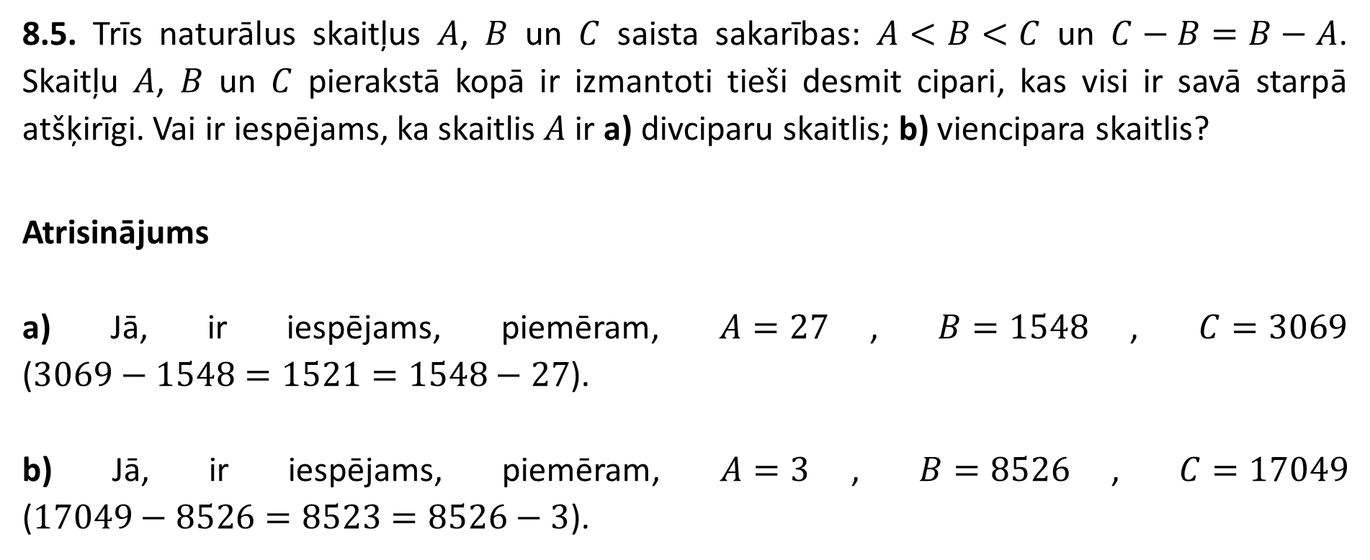
8.5. Trīs naturālus skaitļus $A$, $B$ un $C$ saista sakarības: $A<B<C$ un $C−B=B−A$. Skaitļu $A$, $B$ un $C$ pierakstā kopā ir izmantoti tieši desmit cipari, kas visi ir savā starpā atšķirīgi. Vai ir iespējams, ka skaitlis $A$ ir a) divciparu skaitlis; b) viencipara skaitlis?
Atrisinājums
a) Jā, ir iespējams, piemēram, $A=27$, $B=1548$, $C=3069$ ($3069−1548=1521=1548−27$).
b) Jā, ir iespējams, piemēram, $A=3$, $B=8526$, $C=17049$ ($17049−8526=8523=8526−3$).

Slide 13
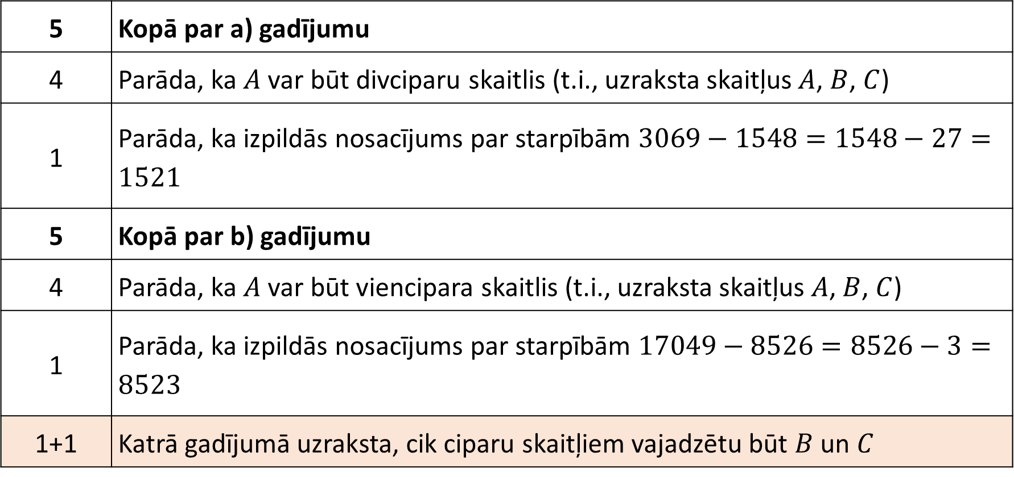
5 | Kopā par a) gadījumu
4 | Parāda, ka $A$ var būt divciparu skaitlis (t.i., uzraksta skaitļus $A$, $B$, $C$)
1 | Parāda, ka izpildās nosacījums par starpībām $3069−1548=1548−27=1521$
5 | Kopā par b) gadījumu
4 | Parāda, ka $A$ var būt viencipara skaitlis (t.i., uzraksta skaitļus $A$, $B$, $C$)
1 | Parāda, ka izpildās nosacījums par starpībām $17049−8526=8526−3=8523$
1+1 | Katrā gadījumā uzraksta, cik ciparu skaitļiem vajadzētu būt $B$ un $C$

Slide 14
Vērtēšana
Ja uzdevumā nav 10 punkti, tad risinājumā jābūt atzīmētam, kur ir kļūda vai par ko skolēns neiegūst punktus, vai arī par ko iegūst punktus.
Punktu skaitu liek uz darba pirmās lapas un vērtējumu salasāmi paraksta.
Ja risinājums nav saprotams, tad konsultējas ar komisijas vadītāju.

Slide 15
Vērtēšana
Visi darbi jāvērtē vienādi, šādā veidā piešķirtos daļēju punktu vērtējumus vajag atcerēties (vislabāk pierakstīt, kā arī apspriest ar pārējiem labotājiem) un tad pārējos darbos vērtēt tāpat.
Laboti tiek arī melnraksti (tāpat kā tīrrakstus)
Ja skolēna risinājumā ir novērojumi/apgalvojumi ārpus dotajiem kritērijiem, tad jāsaprot, vai tie ved pie atrisinājuma. Tas nozīmē, ka labotājam šis atrisinājums jāmēģina pabeigt.
Ja to nevar, t.i. tas neved pie risinājuma, tad to vērtē ar 0 punktiem. Ja to var pabeigt, tad tas ir daļa no kāda atrisinājuma, un tad jānovērtē kāda (punktos) daļa tā ir.

Slide 16
Kritēriji | Punkti
Uzdevums nav risināts; tīrrakstā nav minēts pat uzdevuma numurs. | − (svītriņa)
Tīrrakstā minēts uzdevuma numurs, bet risinājumā nav nevienas vērtīgas idejas, kas varētu vest pie pareiza atrisinājuma. | 0
Dažas derīgas idejas, bet bez tālākas izmantošanas vai pamatojuma. | 1 – 2
Veiksmīgi iesākts risinājums, bet nav saskatīts virziens, kā turpināt iesākto un novest līdz galam. | 3 – 4
Puse risinājuma. | 5
Pareizi iesākts un turpināts risinājums, kas tomēr nav paspēts vai prasts novest līdz pašam galam. | 6
Principā pareizs risinājums, bet ir kāda lielāka nepilnība, trūkums. | 7
Uzdevums atrisināts, bet risinājumam nelieli defekti – trūkst kāda paskaidrojuma, izlaistas mazāk būtiskas, bet tomēr nepieciešamas detaļas u.tml. | 8 – 9
Absolūti pareizs un skaidri saprotami pierakstīts risinājums bez iebildēm, piebildēm un citiem trūkumiem. | 10

